Slide 1
Seminario 5. Representación de información multimedia.
TECNOLOGÍA Y ORGANIZACIÓN DE COMPUTADORES
1º Grado en Ingeniería Informática.

Slide 2
Seminario 5. Representación de información multimedia.
RESUMEN:
  En este seminario trata de cómo se representa la información en el interior de los computadores.
  Se va a considerar la representación de la información multimedia, es decir, textos, sonidos, imágenes y vídeos.
  Para poder comprender esta representación, es necesario conocer previamente los sistemas de numeración desde el punto de vista de su aplicación en informática, tal y como se ha visto en el Seminario 1.
  OBJETIVOS:
  Conocer las distintas formas básicas de representación de la información multimedia en un computador.
Tecnología y organización de computadores
D / <number>

Slide 3
Seminario 5. Representación de la información multimedia en los computadores.
CONTENIDOS:
  Introducción
  Representación de textos
  Representación de sonidos
  Representación de imágenes
  Representación de video
BIBLIOGRAFÍA:
  [PRI05]: Capítulo 2 (excepto algoritmos de compresión)
  [PRI06]: Capítulo 4 (excepto algoritmos de compresión)
Tecnología y organización de computadores
D / <number>

Slide 4
Seminario 5. Representación de la información multimedia en los computadores.
Contenidos:
  Introducción
  Representación de textos
  Representación de sonidos
  Representación de imágenes
  Representación de video
Tecnología y organización de computadores
D / <number>

Slide 5
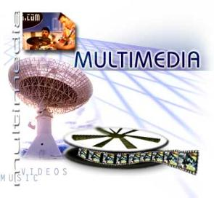
1. Introducción
Un computador es una máquina que procesa, memoriza y transmite información.
La información se representa en el interior de la máquina de acuerdo con un código binario.
La información se utiliza principalmente bajo las formas de:
  Textos
  Sonidos
  Imágenes
  Vídeos
  Valores numéricos
COMPRESIÓN
Tecnología y organización de computadores
D / <number>
Notes:
Las aplicaciones multimedia se suelen almacenar en ficheros o enviarse por un canal de comunicación (streaming), con lo que
el volumen requerido en disco puede ser muy elevado
el tiempo de transmisión por red excesivo
Solución: compresión de datos.
El archivo, antes de ser almacenado o transmitido se comprime mediante un algoritmo de compresión, y
cuando se recupera para procesarlo o visualizarlo se aplica la técnica inversa para descomprimirlo.

Slide 6
1. Introducción
Un CODEC (COmprime ó COdifica/DEsComprime ó DECodifica): es software, hardware o mezcla de ambos que codifica en binario las muestras de la señal según el formato del fichero de salida y aplica un algoritmo de compresión (si es el caso), y a la inversa.
Tecnología y organización de computadores
D / <number>
Notes:
¿Qué quiere decir una compresión de 3:1?
Esta expresión indica que su fc es 3, es decir que la capacidad antes es 3 veces la de después de comprimirlo.
Parámetros que caracterizan un CODEC:
Número de canales: una o más señales de audio simultáneamente: "mono" (un canal), "estéreo" (dos canales) o multicanal.
Frecuencia de muestreo
Número de bits por muestra: Determina la precisión con la que se reproduce la señal original y el rango dinámico de la misma.
Algoritmo de compresión (si hay compresión)

Slide 7
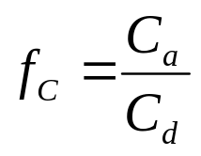
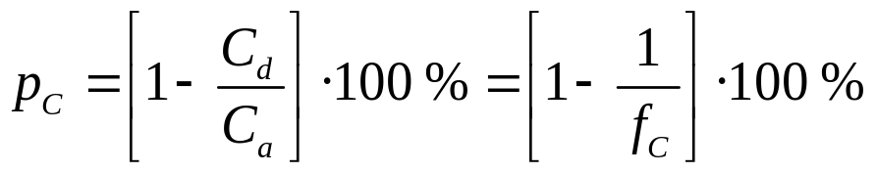
1. Introducción
¿Qué quiere decir una compresión de 3:1? (fc:1)
Esta expresión indica que la capacidad antes (C_{a}) es 3 veces la de después de comprimirlo (C_{d}).
factor de compresión →
Otra forma de representar la compresión es mediante el porcentaje de compresión:
porcentaje de compresión →
NOTA: Sólo para estos dos conceptos, seguir lo indicado en esta transparencia, independientemente de lo indicado en [PRI05] o [PRI06].
Tecnología y Organización de Computadoras

Slide 8
1. Introducción
Ejercicios:
  S 2.49 ¿Qué factor de compresión habría que utilizar para grabar Rigoletto de Giuseppe Verdi en un disquete de 1,44 MBytes?; ¿y en un CD de 600 MBytes?, ¿y en dos CD? (Ayuda: la versión a grabar de la opera indicada tiene una duración de 1 hora 55 minutos, el fichero está en calidad CD estéreo).
  S 2.47 ¿Qué tamaño ocuparía un archivo de imagen de 2,5 Mbytes si se utilizase un algoritmo básico compresión JPEG? (Ayuda: compresión básica JPEG 2:1)
  S 2.48 ¿Qué tamaño ocuparía un archivo de sonido de 2,5 Mbytes si se utilizase un algoritmo básico compresión MP3? (Ayuda: compresión típica MP3 12:1)
Nota: Sx se refiere a los problemas que aparecen en el libro [PRI05]
Tecnología y organización de computadores
D / <number>

Slide 9
Seminario 5. Representación de la información multimedia en los computadores.
Contenidos:
  Introducción
  Representación de textos
  Representación de sonidos
  Representación de imágenes
  Representación de video
Tecnología y organización de computadores
D / <number>

Slide 10
2.Representación de textos
La información se suele introducir en el computador utilizando el lenguaje escrito:
  Caracteres alfabéticos: {A, B, C, D, E,..., X ,Y, Z, a, b, c, d,..., x, y, z}
  Caracteres numéricos: {0, 1, 2, 3, 4, 5, 6, 7, 8, 9}
  Caracteres especiales: símbolos no incluidos en los grupos anteriores. Por ejemplo: { ) ( , * / ; : + Ñ ñ =
  Caracteres geométricos y gráficos:
  ♣ ♦ ♥ ♠ α β ⌠ ⎤ ⌡ ⎣ ⎡ ∑
  Caracteres de control: representan órdenes de control, como salto de línea, sincronización de una transmisión, pitido en un terminal, etc.
Tecnología y organización de computadores
D / <number>
Notes:
SP: espacio en blanco

Slide 11
2.Representación de textos
En el ordenador toda la información se almacena en forma de 0s y 1s, así que hay que traducir ó codificar ó establecer una correspondencia entre los dos conjuntos:
α≡{A,B,C,D,...,Z,a,b,...,z,0,1,2,3,...,9,/,+,(,),...} → ß≡ {O,1}^{n}
de forma tal que a cada elemento de α le corresponda un elemento distinto de ß.
Si tenemos que codificar o traducir un conjunto de m símbolos (α) ¿cuántos bits, n, necesitaremos?
2^{n-1} < m ≤ 2^{n}
También se puede calcular con
n ≥ log₂(m)= 3.32 log(m)
Ejemplo: si se tiene un teclado de m = 100 teclas ¿cuántos bits (n) se necesitan para codificarlo?.
Con n=7 se pueden codificar 2⁷ = 128 teclas, sin embargo con 2⁶ = 64 es insuficiente.
64 = 2⁷⁻¹ < 100 ≤ 128 = 2⁷
Tecnología y organización de computadores
D / <number>
Notes:
El número mínimo de bits, n, dependerá del número de elementos, m, a codificar.
Con n=2 bits se pueden hacer 2²=4 combinaciones → se pueden codificar hasta m=4 símbolos.
Con n=3 bits podemos hacer 2³=8 combinaciones → se pueden codificar hasta m=8 símbolos.
Con n bits podemos hacer 2^{n} combinaciones → se pueden codificar hasta m=2^{n} símbolos.

Slide 12
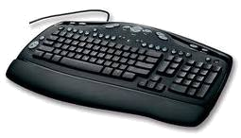
2.Representación de textos
Los códigos que llevan a cabo esta codificación se denominan códigos de E/S o códigos externos o códigos-texto, y pueden definirse de forma arbitraria.
No obstante, existen códigos de E/S normalizados que son utilizados por diferentes constructores de computadores. Por ejemplo: BCD de intercambio normalizado, Fieldata, EBCDIC, ASCII, etc.
Tecnología y organización de computadores
D / <number>
Notes:
Inconvenientes de los códigos tradicionales (sobre todo con Internet):
Los símbolos codificados son insuficientes para representar los caracteres especiales que requieren numerosas aplicaciones.
Los símbolos y códigos añadidos en las versiones ampliadas a 8 bits no están normalizados.
Están basados en los caracteres latinos, existiendo otras culturas que utilizan otros símbolos muy distintos.
Los lenguajes escritos de diversas culturas orientales, como la china, japonesa y coreana se basan en la utilización de ideogramas o símbolos que representan palabras, frases o ideas completas, siendo, por tanto, inoperantes los códigos que sólo codifican letras individuales.

Slide 13
2.Representación de textos
Código ASCII (American Standard Code for Information Interchange).
  La mayor parte de las transmisiones de datos entre dispositivos se realizan en esta codificación.
  Hay distintas versiones.
  La versión ASCII ANSI-X3.4 (1968) utiliza 7 bits y ha sido de los más usuales.
  Existen numerosas versiones ampliadas que utilizan 8 bits y respetan los códigos del ASCII básico.
  Los caracteres utilizados en Europa Occidental son los del ASCII ampliado Latin-1.
Tecnología y Organización de Computadoras
Notes:
En cada versión se añaden caracteres nuevos. Por ej: el latín-9 ha incluido el símbolo del Euro.

Slide 14
2.Representación de textos
ASCII (Ampliaciones)
Denominación
Estándar
Área geográfica
Latín-1
Latín-2
Latín-3
Latín-4
Alfabeto latín/cirílico
Alfabeto latín/árabe
Alfabeto latín/griego
Alfabeto latín/hebraico
Latín-5
Latín-6
Alfabeto Latín/Thai
Latín-7
Latín-8
Latín-9 (alias Latín-0)
ISO 8859-1
ISO 8859-2
ISO 8859-3
ISO 8859-4
ISO 8859-5
ISO 8859-6
ISO 8859-7
ISO 8859-8
ISO 8859-9
ISO 8859-10
ISO 8859-11
ISO 8859-13
ISO 8859-14
ISO 8859-15
Europa Occidental (España, Alemania, etc.)
Europa central y del este
Europa sur, maltés y esperanto
Europa norte
Lenguajes eslavos
Lenguajes arábigos
Griego moderno
Hebreo y Yiddish
Turco
Nórdico (Sámi, Inuit e islandés)
Lenguaje Thai
Báltico Rim
Céltico
Latín 1 con ligeras modificaciones (símbolo €)
Tecnología y Organización de Computadoras

Slide 15
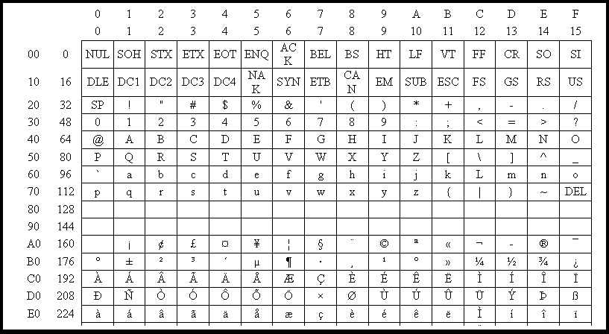
2.Representación de textos
ASCII (ISO 8859-1, Latín 1)
G
G = 40 + 7 = 47)₁₆ = 0100 0111)₂
Tecnología y Organización de Computadoras
Notes:
El ISO Latín-1 se proyectó para América y Europa Occidental, e incluye vocales con tildes, diéresis, etc. Quedan combinaciones libres (filas 80, 90) que pueden usarse para codificar otros caracteres. Por ej. Los franceses pondrán ahí unos caracteres, nosotros otros, etc.
Caracteres que no aparecen en el teclado:
± corresponde con el 177)₁₀ ASCII-Latin 1 (Alt+177)
£ corresponde con el 163)₁₀ ASCII-Latin 1 (Alt+163)
Portátil: Activar bloqueo numerico: Fn, F11
Carácter: Alt

Slide 16
2.Representación de textos
Inconvenientes de los códigos anteriores (sobre todo con Internet):
  Los símbolos codificados son insuficientes para representar los caracteres especiales que requieren numerosas aplicaciones.
  Los símbolos y códigos añadidos en las versiones ampliadas a 8 bits no están normalizados.
  Están basados en los caracteres latinos, existiendo otras culturas que utilizan otros símbolos muy distintos.
  Los lenguajes escritos de diversas culturas orientales, como la china, japonesa y coreana se basan en la utilización de ideogramas o símbolos que representan palabras, frases o ideas completas, siendo, por tanto, inoperantes los códigos que sólo codifican letras individuales.
Tecnología y Organización de Computadoras

Slide 17

2.Representación de textos
Unicode (ISO/IEC 10646) es propuesto por un consorcio de empresas y entidades que trata de hacer posible escribir aplicaciones que sean capaces de procesar texto de muy diversas culturas. Trata de conseguir:
  Universalidad, trata de cubrir la mayoría de lenguajes escritos existentes en la actualidad,
  Unicidad, a cada carácter se le asigna exactamente un único código y
  Uniformidad, ya que todos los símbolos se representan con un número fijo de bits (16).
  http://en.wikipedia.org/wiki/UNICODE
Tecnología y organización de computadores
D / <number>
Notes:
Cada carácter se codifica con 16 bits⇒2¹⁶=65.356 símbolos
No se codifican los caracteres de control
Incluye caracteres combinados: ñ, ä, ç, etc., es decir caracteres que van asociados a otros símbolos.
Unicode no determina la forma o imagen concreta de cada carácter, sino que cada combinación representa un concepto abstracto. Un mismo carácter se puede escribir de varias formas. Por ej. Casa en japonés puede ser un dibujo y en español son los caracteres “casa”.
Para evitar duplicidades caracteres parecidos en distintos idiomas tienen igual posición en el código. Así, hay ideogramas japoneses, chinos y coreanos que son distintos pero tienen el mismo significado.

Slide 18
2. Representación de textos
DETECCIÓN DE ERRORES:
  A veces, al codificar, se introducen redundancias (bits extras) de acuerdo con algún algoritmo predeterminado par que los códigos pueden ser verificados automáticamente.
  Por ejemplo, en ASCII, se suele incluir un octavo bit de paridad.
  Uno de estos algoritmos añade al código inicial de cada carácter un nuevo bit: el bit de paridad. Existen dos criterios para introducir este bit:
    Bit de paridad, criterio par: se añade un bit (0 ó 1) de forma tal que el número total de unos de código que resulte sea par.
    Bit de paridad, criterio impar: se añade un bit (0 ó 1) de forma tal que el número total de unos del código que resulte sea impar.
Tecnología y organización de computadores
D / <number>

Slide 19
2. Representación de textos
Ejercicios:
  S 2.1 ¿Cuántos bits se necesitarían, como mínimo para codificar un conjunto de 108 caracteres?.
  Un fichero de texto en ASCII Latín 1 ocupa 1 MB. ¿Qué tamaño ocuparía si se pasara a un fichero de texto UNICODE?.
  El siguiente mensaje está escrito en UNICODE (representación interna), el texto que se está transmitiendo: 0050 0045 0050 0045)_{H}
  S 2.43 Un computador recibe de un terminal los siguientes caracteres ASCII, que contienen un bit de paridad (criterio impar):
  7A ; 5C ; 47 ; CA ; 7C ; C8
  Indicar cuáles de estos caracteres deben ser rechazados por ser erróneos.
Tecnología y organización de computadores
D / <number>

Slide 20
Seminario 5. Representación de la información multimedia en los computadores.
Contenidos:
  Introducción
  Representación de textos
  Representación de sonidos
  Representación de imágenes
  Representación de video
Tecnología y organización de computadores
D / <number>

Slide 21
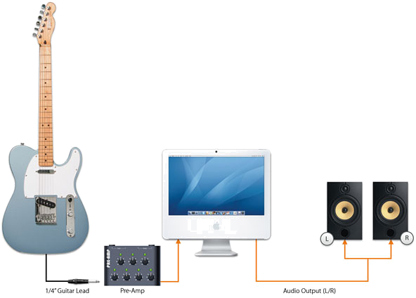
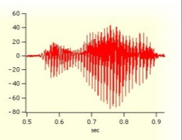
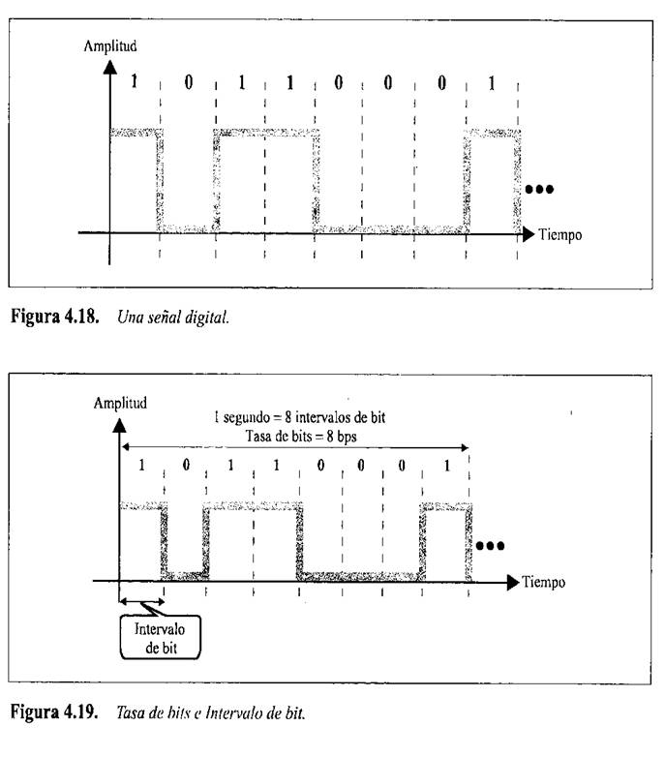

3.Representación de sonidos
¿Cómo se graba, almacena y reproduce una señal de audio en un computador?
Tecnología y organización de computadores
D / <number>

Slide 22
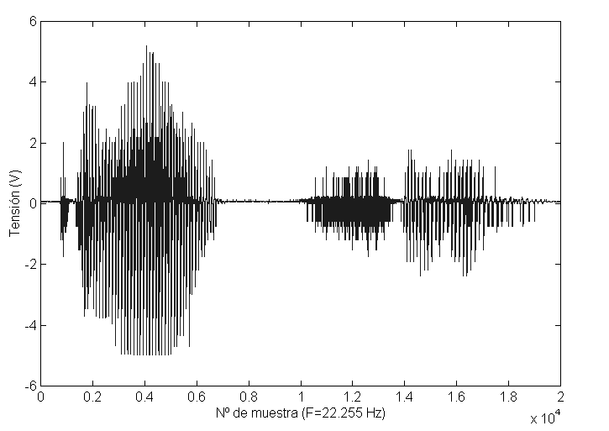
3.Representación de sonidos
Grabación de una señal de audio:
  Una señal de audio se capta por medio de un micrófono que produce una señal analógica (señal que puede tomar cualquier valor dentro de un determinado intervalo continuo).
2. La señal analógica se amplifica para encajarla dentro de dos valores límites,
(Ej. Entre –5V y +5V)
^{Palabra “casa” (0,9 segundos)}
0 0.09 0,18 0,27 0,36 0,45 0,54 0,63 0,72 0,81 0,9 s
Tecnología y organización de computadores
D / <number>

Slide 23
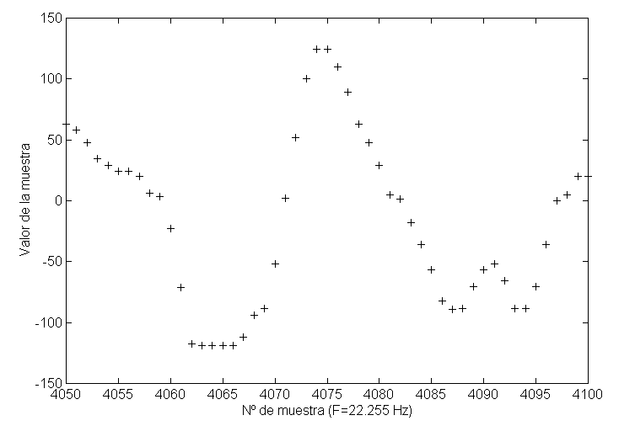
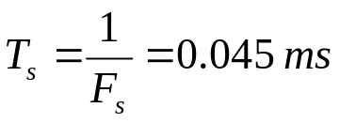
3.Representación de sonidos
3. Por medio de un conversor A/D se muestrea y digitaliza
4. Se codifica/comprime con un CODEC
  Frecuencia de muestreo: Fs (22,05 KHz); periodo de muestreo:
  En la figura: muestras de la 4050 a la 4100 (0,184 a 0,186 segundos)
Tecnología y organización de computadores
D / <number>
Notes:
Muestrear es seleccionar ciertas muestras de la señal cada cierto tiempo: periodo de muestreo Ts = 0.045 ms
Simultáneamente al muestreo , las muestras se digitalizan (se pasan a binario) con un conversor A/D

Slide 24
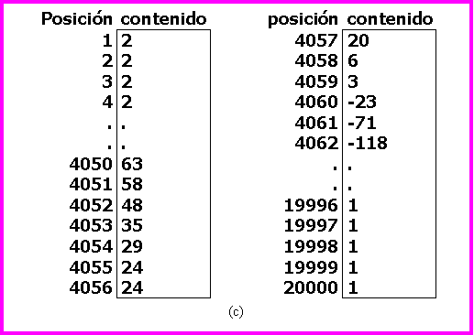
3.Representación de sonidos
Almacenamiento de la señal de audio:
La señal de sonido queda representada por una serie de valores binarios (por ejemplo de 8 bits) que corresponden a cada muestra de la señal analógica y que se almacenan en un archivo.
Los valores obtenidos en la conversión (muestras) se almacenan en posiciones consecutivas.
Metadatos: Antes de las muestras se incluye una cabecera, con información sobre el tipo de fichero y sus parámetros.
Tecnología y organización de computadores
D / <number>
Notes:
En la tabla se muestran los valores decimales correspondientes al archivo de la señal.

Slide 25
3. Representación de sonidos
La calidad y capacidad necesaria para almacenar una señal de audio dependen de los siguientes parámetros:
  Frecuencia de muestreo (suficiente para no perder la forma de la señal original)
  Número de bits por muestra (precisión)
Tasa de datos o bit-rate (R_{bps}): R_{bps} = fs x N x canales
  N: bits o Bytes/muestra, fs: frecuencia de muestreo
Aplicación | F_{s} (KHz) | N B/muestra | Nº de canales | R_{bps} (Kbps) | Capacidad 1 minuto
Telefonía | 8 | 1 | 1 | 62,5 Kbps | 468,7 KB
Radio AM | 11 | 1 | 1 | 85,9 Kbps | 644,5 KB
Radio FM | 22,05 | 2 | 2 | 689,1 Kbps | 5,05 MB
CD | 44,1 | 2 | 2 | 1,35 Mbps | 10,1 MB
TDT | 48 | 2 | 2 | 1,46 Mbps | 10,99 MB
Tecnología y Organización de Computadoras
Notes:
8 bits: entero sesgada
CD: 16 bits estereo complemento a dos
2:43 wma 64Kbs 1,26 MB
Demostracion con Sound Forge

Slide 26
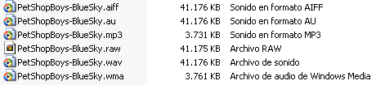
3.Representación de sonidos
FORMATOS DE AUDIO
Sin compresión | Con compresión
 | Sin pérdidas | Con pérdidas
Audio-CD, WAV, AU, AIFF, … | ALAC, DST, FLAC, LA, LPAC, LTAC, MPL, MPEG-4, … | MP1, MP2, MP3, DTS, OGG, WMA, AAC, AC3, ADPCM, …
Tecnología y organización de computadores
D / <number>
Notes:
El formato mp3 es un formato de compresión de audio estándar ISO .
Cada canal se codifica con un nº de bits proporcional a su amplitud
Se consigue hasta un 92% de compresión

Slide 27
3.Representación de sonidos
Ejercicios:
  S 2.4. Obtener la capacidad necesaria para almacenar 1 minuto de una señal de audio estereofónico con calidad CD.
  S 2.24. ¿Qué tiempo de música en calidad CD estéreo y sin comprimir se puede almacenar en un CD-ROM de 650 MB?, ¿y en un DVD de 4,7 GB?
  S 2.25. En un sistema de audio tetrafónico se muestrean las señales de sonido a una frecuencia de 44,1 KHz, y cada muestra se representa por uno entre 256 niveles posibles. Obtener:
    El ancho de banda mínimo que necesita el bus que lleva la información de sonido (suponer que la información de los cuatro canales se transmite por un único bus).
    La capacidad de memoria necesaria para almacenar una hora de audio.
Tecnología y organización de computadores
D / <number>

Slide 28
Seminario 5. Representación de la información multimedia en los computadores.
Contenidos:
  Introducción
  Representación de textos
  Representación de sonidos
  Representación de imágenes
  Representación de video
Tecnología y organización de computadores
D / <number>

Slide 29
4.Representación de imágenes
Las imágenes se adquieren por medio de periféricos tales como escáneres, cámaras de video o cámaras fotográficas.
Una imagen se representa por patrones de bits, generados por el periférico correspondiente.
Formas básicas de representación:
  Mapa de bits
  Mapa de vectores
Tecnología y organización de computadores
D / <number>

Slide 30

4.Representación de imágenes
MAPAS DE BITS
La imagen se divide en una fina retícula de celdas o elementos de imagen (e.i.) o píxeles (PICTure ELements).
La resolución es el número de pixeles horizontales x nº pixeles verticales.
A cada pixel se le asocia un valor, atributo, que se corresponde con su nivel de gris (b/n) o color (RGB), medio en la celda.
Elemento de imagen (0,639)
Color: R (rojo), G (verde) y B (azul)
Elemento de imagen (0,0)
640
580
Elemento de imagen (579,639)
Tecnología y organización de computadores
D / <number>
Notes:
Una imagen está formada por infinitos puntos y a cada uno de ellos se le asocia un atributo que puede ser su color. Por tanto para almacenarla hay que tener en cuenta:
Nº de puntos a considerar
Código de cada atributo
Como no se pueden almacenar infinitos puntos se considera que la imagen está dividida en una fina retícula de celdas o elementos de imagen (pixels).

Slide 31
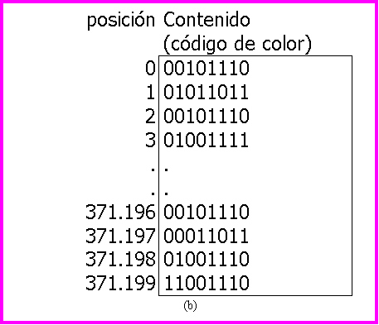
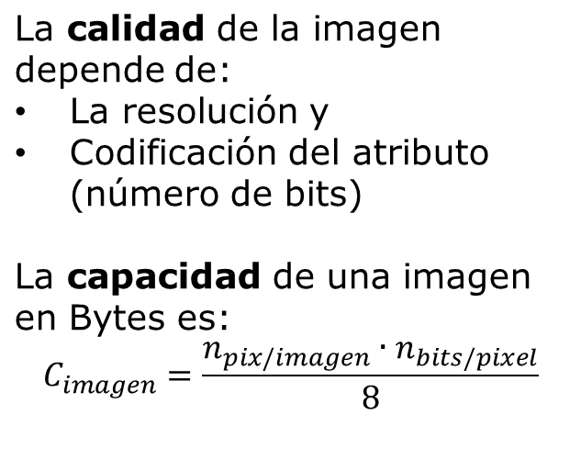
4.Representación de imágenes
La imagen se memoriza, almacenando de forma ordenada y sucesiva los atributos de los distintos elementos de imagen, precedidos de una cabecera con información sobre la imagen.
Tecnología y organización de computadores
D / <number>
Notes:
Una imagen está formada por infinitos puntos y a cada uno de ellos se le asocia un atributo que puede ser su color. Por tanto para almacenarla hay que tener en cuenta:
Nº de puntos a considerar
Código de cada atributo
Como no se pueden almacenar infinitos puntos se considera que la imagen está dividida en una fina retícula de celdas o elementos de imagen (pixels).

Slide 32
4.Representación de imágenes
Resoluciones usuales para codificar imágenes:
TV: Resolución en pixeles
Formatos de Mapas de bits:
 |  | Resolución
Convencionales | Fax (A4) | (100,200,400)x(200,300,400) pixel/pulgada
 | Foto (8” x 11”) | 128,400,1200 pixel/pulgada
Televisión | Videoconferencia | 176 x 144 pixel
 | TV | 720 x 480 NTSC; 720 x 576 PAL
 | HDTV (alta definición) 16:9 | 1920 x 1080; 1280 x 720
FORMATOS DE IMÁGENES
Sin compresión | Con compresión
 | Sin pérdidas | Con pérdidas
BMP, TIFF | GIF, PNG | JPEG
Tecnología y organización de computadores
Notes:
Resolución: Una foto normal también está formada por puntos: 1280x1024 pero el ojo la ve continua. Obviamente el tamaño influye en la calidad. Para una resolución cuanto mayor sea la imagen pero se verá.
Otro factor importante es el atributo de cada punto
http://es.wikipedia.org/wiki/Televisi%C3%B3n_de_alta_definici%C3%B3n

Slide 33
4.Representación de imágenes
Gráficos vectoriales o gráficos orientados a objetos
  Se descompone la imagen en una colección de objetos tales como líneas, polígonos y textos con sus respectivos atributos o detalles (grosor, color, etc.) modelables por medio de vectores y ecuaciones matemáticas que determinan tanto su forma como su posición dentro de la imagen.
  Se almacena el código del objeto y sus parámetros (no los puntos)
  Para visualiza una imagen, un programa evalúa las ecuaciones y escala los vectores generando la imagen concreta a ver.
  Ocupa menos que un mapa de bits, y
  Es más rápido hacer cambios de escala y representarlos en pantalla (rastrering).
  Adecuada para gráficos de tipo geométrico (no imágenes reales): CAD/CAM, esquemas, logotipos, etc.
Tecnología y organización de computadores
D / <number>

Slide 34
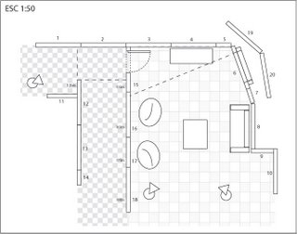
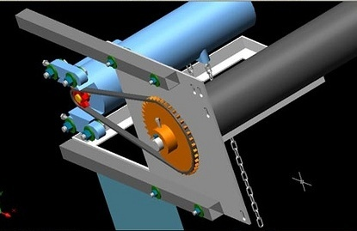
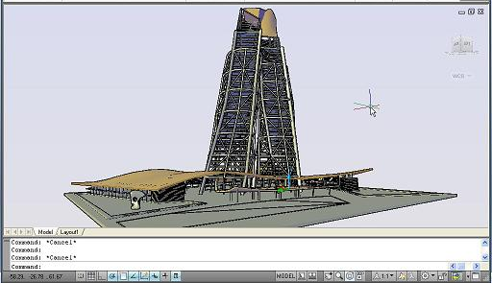
4.Representación de imágenes
Ejemplos de imágenes con primitivas geométricas:
Tecnología y organización de computadores
D / <number>

Slide 35
4.Representación de imágenes
Formato | Origen | Descripción
IGES (Initial Ghaphics Exchange Specification) | ASME/ANSI | Estándar para intercambio de modelos y datos CAD (usable en AutoCAD, etc.)
DXF (Document eXchange Format) |  | Formato original del AutoCAD
PICT (PICTure) | Apple Comp. | Imágenes vectoriales que pueden incluir objetos que son imágenes en mapa de bits
EPS (Encapsulated Poscript) | Adobe Sys. | Ampliación para imágenes del lenguaje de impresión Poscript, con la que se pueden insertar imágenes en distintos formatos como TIFF, WMF, PICT o EPSI
TrueType | Apple comp.. | Alternativa de Apple y Microsoft para el EPS
Tecnología y organización de computadores
D / <number>
Notes:
IGES (Initial Graphics Exchange Specification): Estándar de ASME/ANSI para intercambio de datos CAD (Autocad, CorelDraw, etc.).
DXF (Drawing Exchange Format): El formato DXF es el empleado por la casi totalidad de aplicaciones de tipo vectorial, especialmente las dedicadas a ingeniería, arquitectura y diseño industrial. Permite el intercambio de archivos de dibujo entre los diferentes programas de CAD.
PICT: Macintosh (Apple)
El formato PICT admite imágenes RGB con un solo canal alfa e imágenes de color indexado, en escala de grises y modo de mapa de bits sin canales alfa. El formato PICT resulta especialmente eficaz en la compresión de imágenes con grandes áreas de color uniforme.
Un archivo PICT contiene una serie de objetos o primitivas que van almacenadas junto con sus características (posición, color, etc.)
Este formato admite almacenar una imagen tanto en formato de mapa de bits como vectorial. Gráficos 2D y 3D.
http://help.adobe.com/es_ES/Photoshop/10.0/help.html?content=WSfd1234e1c4b69f30ea53e41001031ab64-7744.html
EPS (Encapsulated PostScript)
El PostScript es un lenguaje de descripción de páginas (que se usa habitualmente en procesos de impresión).
Es un formato parecido al PICT y a parte de las primitivas, admite también la inserción de imágenes de bitmaps (TIFF o PICT en baja resolución).
Es cómodo de usar y, sobre todo reduce los tiempos de impresión, al ser el formato de fichero que necesita la impresora (y por lo tanto no tiene que traducir la imagen).
Es bastante fiable a la hora del intercambio de ficheros entre programas y entre plataformas.

Slide 36
4.Representación de imágenes
Ejercicios:
  S 2.5. Obtener la capacidad de memoria que ocupará una imagen en blanco y negro con una resolución de 640x350 elementos de imagen y con 16 niveles de grises.
  S 2.27. Una pantalla de TV está compuesta de 720 x 480 píxeles, y cada uno de ellos tiene un color elegido en una paleta compuesta de 256 colores. Por otra parte la imagen se actualiza a una velocidad de 30 imágenes/segundo, para dar sensación de movimiento. Determinar:
    La capacidad de memoria necesaria para almacenar una imagen.
    El ancho de banda mínimo que necesita el bus que lleva la información de imagen a la pantalla.
Tecnología y organización de computadores
D / <number>

Slide 37
4.Representación de imágenes
Ejercicios:
  S 2.28. Cuántas imágenes BMP (sin compresión) caben en un CD de 600 MB, suponiendo (8 bits de atributo para cada color básico):
    Resolución VGA (640x480)
    Resolución SVGA (800x600)
    Resolución XVGA (1024x768)
Tecnología y organización de computadores
D / <number>

Slide 38
Seminario 5. Representación de la información multimedia en los computadores.
Contenidos:
  Introducción
  Representación de textos
  Representación de sonidos
  Representación de imágenes
  Representación de video
Tecnología y organización de computadores
D / <number>

Slide 39
5. Representación de vídeo
Vídeo: sucesión de imágenes a una determinada frecuencia (fotogramas por segundo, fps), con sonido.
Todos los formatos de vídeo llevan compresión.
 | fps
Imagen en movimiento | 15
Cine | 24
TV | 25 (PAL) 30 (NTFS)
HDTV | 60
Tecnología y organización de computadores
D / <number>

Slide 40
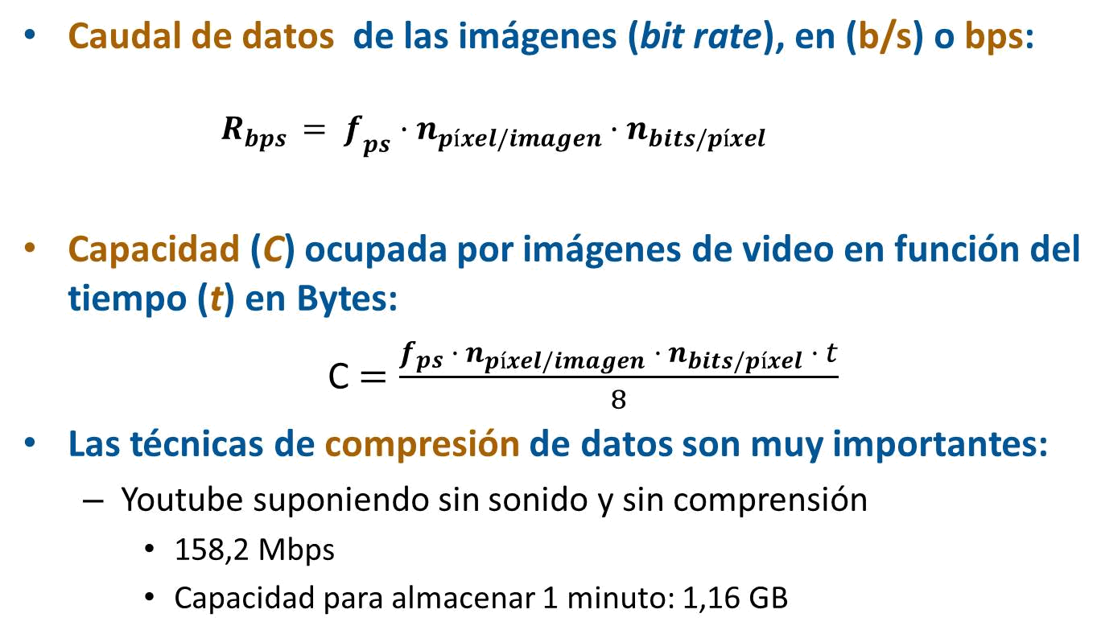
5. Representación de vídeo
Tecnología y organización de computadores
D / <number>

Slide 41
5. Representación de vídeo
Formatos de vídeo:
DV (Digital Video) | Estándar internacional 1996
MPEG (Motion JPEG) | estándar de codificación de audio y vídeo normalizado
MPEG-1, MPEG-2, MPEG-4 | estándares ISO evolucionados del MPEG
WMV (Windows media video) | CODEC de Microsoft
DivX | Compresión de audio MP3, codifica y comprime de forma que ocupa un DVD de 80 min.
XviD | CODEC libre basado en MPEG-4
SWF (ShockWaveFlash) | Formato completo para multimedia muy extendido en la web desarrollado por Adobe.
Tecnología y organización de computadores
D / <number>

Slide 42
5. Representación de vídeo
Los vídeos no sólo contienen imágenes en movimiento sino audio, subtítulos, etc.
Metafichero: un fichero compuesto por varios ficheros de distintos tipos (audio, vídeo, subtítulos, etiquetas, etc.) así como metadatos con información.
Contenedor: contiene la descripción de un metafichero.
Contenedores de vídeo
MP4 | Contenedor del formato MPEG-4
3GP | Adaptación de MP4 para servicios multimedia UMTS
AVI | Contenedor de Microsoft (1992)
ASF | Microsoft. Diseñado para streaming
FLV | Contenedor de Adobe Flash
Matroska | Estándar de código abierto
Ogg | Contendor libre de Xiph.org
QuickTime | Desarrollado por Apple
Tecnología y organización de computadores
D / <number>

Slide 43
5. Representación de vídeo
Ejemplo: Uchida conducts Mozart's Piano Concerto 20 Allegro
Almacenado: Programa: aTube Catcher
    Duracción: 00:08:42
    Tamaño: 159 MB
    Velocidad fotogramas: 30 f/s
    Velocidad de datos (fotogramas): 193 Kbps
    Velocidad de datos (audio): 128 kbps
    Velocidad total de bits: 321 kbps
    Fotograma: 540 x 360 píxeles
    Formato: wmv
Internet (streaming) http://www.youtube.com/watch?v=3dkK1iw2SMk
    Fotogramas: 640 x 360
    Velocidad media: 487 kbps
    Velocidad de fotogramas: 30 f/s
Tecnología y organización de computadores
D / <number>

Slide 44
5. Representación de vídeo.
Ejercicios:
  S 2.30. Qué tiempo se puede almacenar en un CD de 600 MB:
    de imágenes de TV (sin compresión) (PAL, 25 imágenes por segundo, 720x576), con 8 bits para cada atributo de color básico
    de imágenes de HDTV (sin compresión) (60 imágenes por segundo 1920x1080), con 8 bits para cada atributo de color básico.
  Un fichero de video, de 1 minuto de duración, grabado a 24 imágenes por segundo, con una resolución VGA (640x480 y 1 Byte por cada uno de los tres colores básicos). ¿Qué tamaño (expresado en MBytes) ocuparía dicho fichero?.
Tecnología y organización de computadores
D / <number>

